Slide 1
WE-Meet 중간보고서
프로젝트 제목 : 어린왕자 스토리북
실감형(VR) 프로젝션 맵핑 콘텐츠 제작(아동용 실감미디어 콘텐츠 ‘스토리북’ 제작)
어린왕자(6조)
김승채, 안채연, 윤재경, 이양빈, 이혜인, 허건호

Slide 2
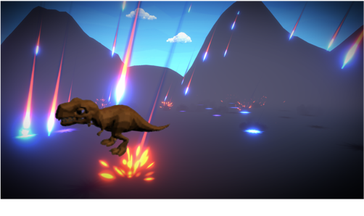
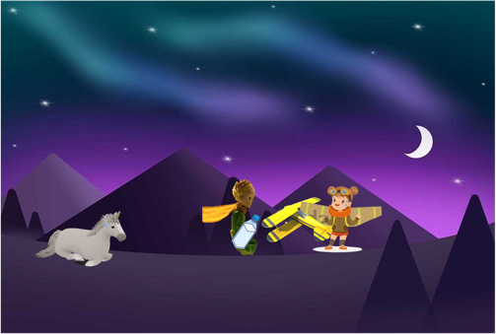
1. 프로젝트 정보
큰 테마: 우주
이야기의 큰 틀은 자신감 없던 어린왕자가 성장함으로써 뿌듯함을 느끼는 스토리로 user가 어린왕자가 되어 user역시 같은 감정을 느끼도록 한다. 어린왕자(user)의 별에서 위험에 처한 아기 공룡을 구하기 위해 공룡별로 간다. 다른 행성으로는 사막별을 거쳐서 다시 user의 행성으로 돌아오게 된다.
공룡별
사막별
목표: 우주라는 가볼 수 없는 공간으로 설정하여 아이들이 흥미롭게 느끼고 추억을 쌓을 수 있는 콘텐츠이면서도
자연스럽게 교훈을 전달하는 목적을 가지고 제작한다.

Slide 3
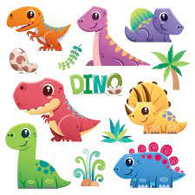
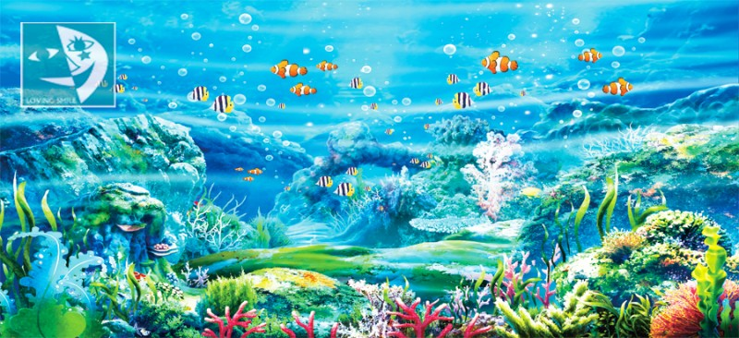

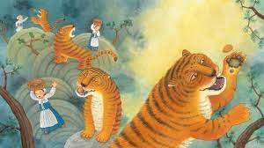
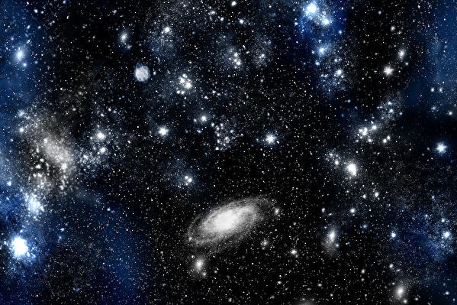
2. 프로젝트 진행 상황
사전&현장 조사
사전 조사를 통해 VR 콘텐츠 제작 시 고려할 점을 인지한 후 실제로 주의할 부분과 아이디어를 현장에서 얻음
친근한 동물
공룡
낯선 환경 속에서 빠른 적응을 위한 적절한 요소 삽입 필요
다칠 우려가 존재 하여 인터렉션 범위 제한
멀미 우려로 시간제한
바다 속, 우주와 같은 실제로
가보기 힘든 장소 체험 희망
친근한 요소 삽입
연령대 고려하여 안전 문제
새로운 환경 체험

Slide 4
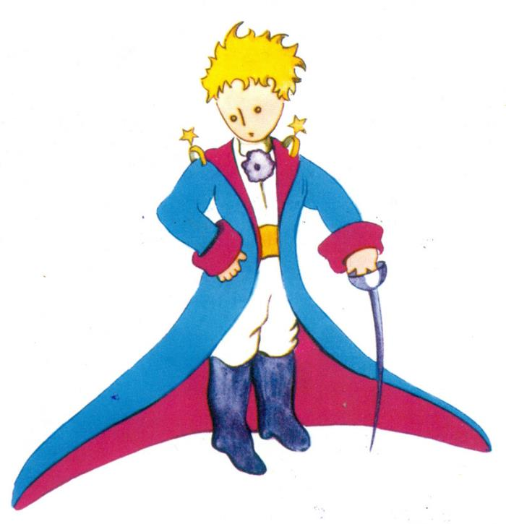
2. 프로젝트 진행 상황
컨셉트 및 시나리오
시간
: 2XXX년 미래
장소
우주 공간 내 여러 행성
2XXX년 미래 우주는 행성 간 교류가 활발하며, 마법의 유니콘을 타면 언제든 다른 행성으로 워프할 수 있다.
미래 우주의 행성은 다양한 생물종과 시간대가 우주 안에서 공존한다.
B-612라는 행성에서 외롭게 지내던 어린 왕자는 어느 날 다른 행성의 구조 요청을 듣게 되고, 친구 여우와 함께 위험에 빠진 행성들을 구하기 위한 모험을 떠난다.
설명

Slide 5
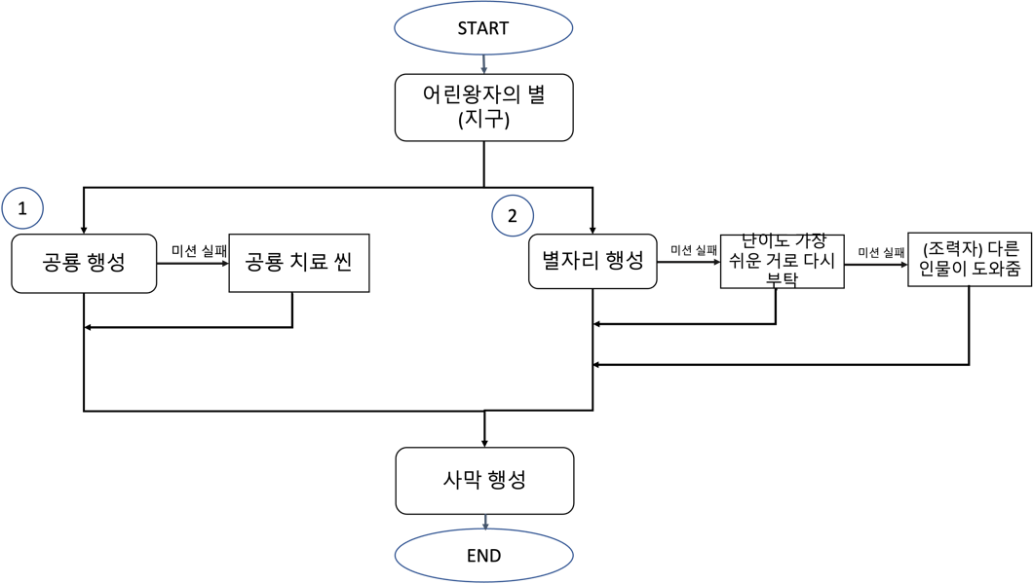
3. 성과
이야기 flow:
(별자리 행성은 기간을 고려하여 제작 여부 결정 예정)

Slide 6
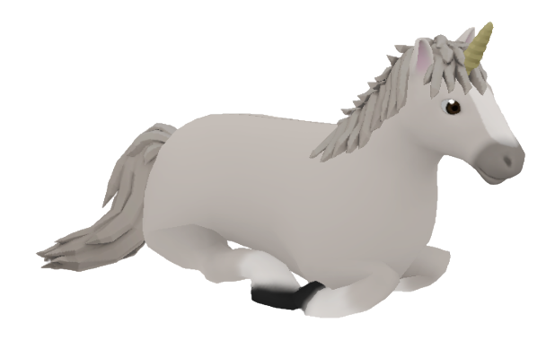
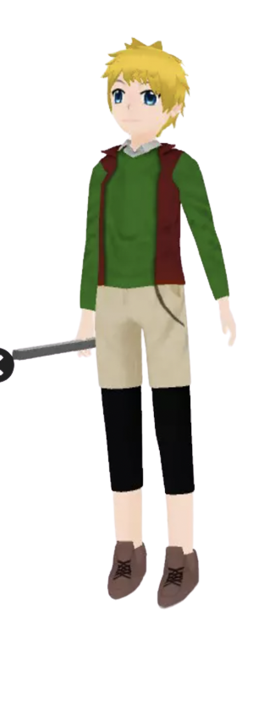
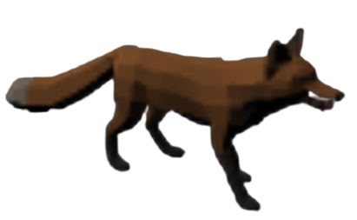
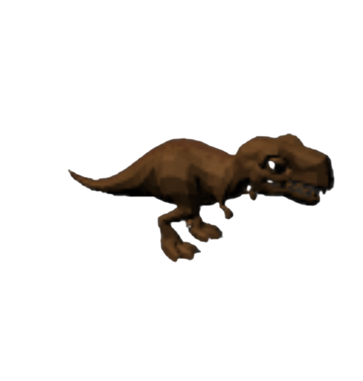
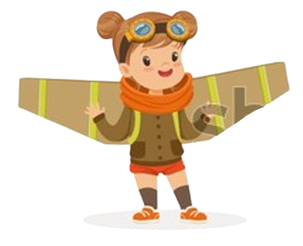
3. 성과
등장인물:
캐릭터 결정
유니콘
어린왕자의 이동수단이다
어린왕자(메인 캐릭터)
자신감이 없는 모습으로 등장
이후 여러 경험을 통해
자신감이 늘어날 예정
여우
어린왕자의 조력자로 user가
인터렉션을 실패할 경우 극을
이끈다.
여비행사
User가사막행성에서 만난 비행사로 서로 도움을 주고 받는 요소로 등장
아기 공룡
어린왕자에게 도움을 받는 대상
멸종 위기에 처해 있는 마지막 대상

Slide 7
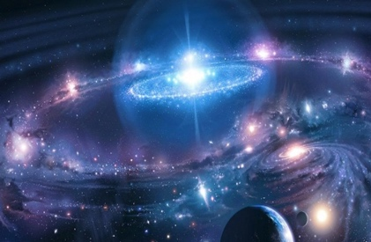
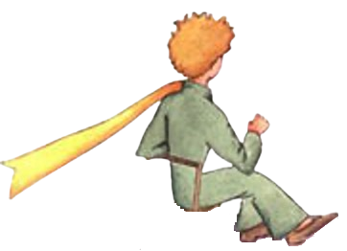
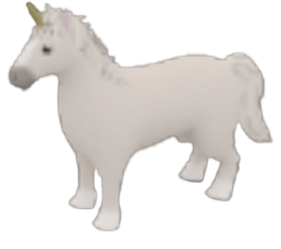
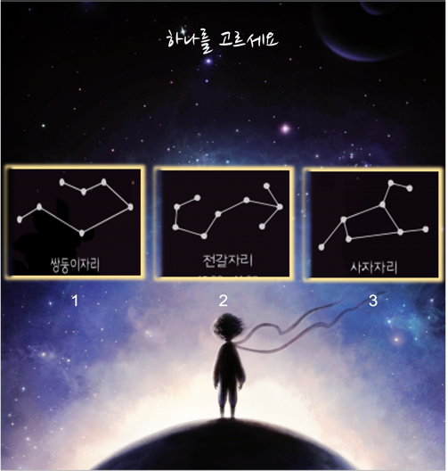
3. 성과
장면 이미지
이동씬
공룡별
사막별
보상씬

Slide 8
4. 향후 계획
파트 분배: 기획 / 개발 / (모델링(디자인))
- 개발에는 인터렉션 개발과 씬 배치 등으로 나누어 진행한다.
기획은 각 배경(이동, 지구, 다른 행성)마다 세세한 부분을 컨트롤하는 사람을 정한다. 기획 내용으로는 씬 구성, 컨트롤러와 인터렉션 연결, 캐릭터, npc배치, TTS등을 고려한다.
모델링은 필요시 진행한다.
일정:
~11.09 : 캐릭터 디자인, 주요 행성 씬 배치 짜기, 공간 지도 작성
~11.16: 최종 디자인 기술서 작성, 이동 동선 확인, 보상 배치, 인터렉션 구현
~11.23: TTS넣기, 보상으로 꾸며진 행성 씬 배치, 인터렉션 구현
~11.30: 각 씬에 대해 개발
~12.07: 에셋 적용, 보수
~12.14: 최종 완성

Slide 9
사진 출처
http://pooreun.com/Article/bbs/board.php?bo_table=galler_01&wr_id=28
https://kr.theepochtimes.com/%EC%9A%B0%EC%A3%BC-%EC%9D%B4%EB%AF%B8-%EB%B6%95%EA%B4%B4%EC%99%80-%EA%B0%B1%EC%8B%A0-%EA%B3%BC%EC%A0%95-%EB%8F%8C%EC%9E%85%ED%96%88%EC%9D%84-%EC%88%98%EB%8F%84-%E7%BE%8E-%EA%B3%BC%ED%95%99%EC%9E%90_609587.html
https://kr.freepik.com/premium-vector/cartoon-dinosaur-character-set_7561654.htm
https://blog.naver.com/PostView.naver?blogId=hoohoosm&logNo=221973240463
http://www.gjdream.com/news/articleView.html?idxno=453416
https://assetstore.unity.com/packages/3d/characters/animals/low-poly-animated-animals-93089#content
https://assetstore.unity.com/packages/3d/characters/anime-boy-character-3-72715#content
https://assetstore.unity.com/packages/3d/characters/animals/mammals/little-horse-5-skins-detachable-gear-and-armor-includes-unicorn--130924
https://assetstore.unity.com/packages/3d/characters/animals/reptiles/low-poly-animated-dinosaurs-217691
https://www.shutterstock.com/ko/image-vector/small-children-pilot-costumes-dreaming-piloting-1167887017

Slide 10
사진 출처
https://world-trip.tistory.com/19
https://assetstore.unity.com/packages/vfx/particles/vfx-graph-meteor-rain-vol-1-207685
https://blog.naver.com/PostView.naver?blogId=cocoje2016&logNo=221432497014&parentCategoryNo=&categoryNo=16&viewDate=&isShowPopularPosts=true&from=search
https://www.idus.com/w/product/78b78892-a549-4063-8700-59fa887b14e6
https://www.logoyogo.com/downloads/%EB%AC%BC%EB%B3%91-%EB%A1%9C%EA%B3%A0-%EC%95%84%EC%9D%B4%EC%BD%98-%EC%9D%BC%EB%9F%AC%EC%8A%A4%ED%8A%B8-ai-%EB%AC%B4%EB%A3%8C-%EB%8B%A4%EC%9A%B4%EB%A1%9C%EB%93%9C/.
https://pixabay.com/ko/illustrations/%EC%98%A4%EB%A1%9C%EB%9D%BC-%EC%98%A4%EB%A1%9C%EB%9D%BC-%EB%B3%B4-%EB%A6%AC-%EC%96%BC-%EB%A6%AC%EC%8A%A4-5825231/
https://assetstore.unity.com/packages/3d/vehicles/air/aircraft-aerobatic-biplane-77013

